Slide 1
Yhdessä me palvelemme ylitse kaikkien rajojen

Slide 2
Opintoaineiston käytöstä
Aineisto on varsin laaja ja se kannattaa käydä läpi useammassa jaksossa.
PP:ssä voi piilottaa ne kalvot, joita ei aiota käsitellä.

Slide 3
Teemat
Kansainvälinen: Me palvelemme – We Serve
Kansallinen: Lions - avoin muutokselle Monta tapaa tehdä hyvää
Puheenjohtajan teema: Kerro palvelustamme
Piiri: Palvelua sydämestä

Slide 4
Keitä lionit ovat?
Moninaisuus yhdistää meitä. Lioneita on yli 1,4 miljoonaa eri puolilla maailmaa, ja yli 48 000 klubia. Lioneita on yli 200 maassa ja maantieteellisillä alueilla. Olemme yksi maailman moninaisimmista järjestöistä, joka toivottaa kaikki tervetulleiksi.
Palvelemme kaikkia ihmisiä, kaikkialla ja meidän moninaisuutemme mahdollistaa poikkeuksellisen palvelumme. Tuomalla yhteen eri kulttuureista olevia ihmisiä, joilla on erilaisia näkökulmia ja taustoja, me pystymme lähestymään haasteita ainutlaatuisella tavalla. Tuomme kirjaimellisesti palvelun maailman kaikkiin lionien toteuttamiin projekteihin.
Humanitäärisen palvelun lisäksi lionit nauttivat ystävyydestä ja johtamistaitojensa kehittymisestä.

Slide 5
Palvelu
Palvelun harmonia Lionien tarjoaman palvelun moninaisuuden kautta me pystymme kasvattamaan ystävällisten tekojen määrää sadoille miljoonille ihmisille joka puolilla maailmaa vuosittain.
Tämä on merkittävä saavutus
Kun tuomme yhteen myötätuntoisia miehiä ja naisia - kaikki ainutlaatuisia, mutta yhdessä suuremman hyvän varmistamiseksi - luomme hyvin erityistä harmoniaa.
Tämä on palvelun harmonia
Se voi saavuttaa kaikki ihmiset, hyvinä aikoina ja silloin, kun tarpeet ovat suuret.

Slide 6
Slogan
”Ystävälliset teot ovat tärkeitä”
--------------------------------------------------------------------------------------
LIONS = Liberty, Intelligence, Our Nation's Safety
LIONS = Luovuta Isänmaasi Onnellisempana Nousevalle Sukupolvelle

Slide 7
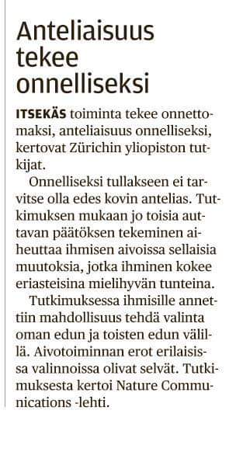
Kun antaa, niin saa
Ehkä tärkeintä on auttamisen ja antamisen ilo.
Zurichin yliopisto on tutkinut hyväntekeväisyyttä ja antamista. Se lisää ihmisen onnellisuutta. Auttaminen ja antaminen lisäävät mielihyvän tunnetta. Empatia kuuluu osana Lions-järjestöön. Toisen ihmisen huomioiminen ja lähimmäisen rakkaus ovat hyväntekeväisyyttä.
Jäseninä suuri osa onkin ihmisiä kouluttautuneena sairaanhoitajiksi, lääkäreiksi, opettajiksi ym. Ammatteihin, joissa kanssaihmisten läsnäolo ja auttaminen on luontaista.

Slide 8
Ystävälliset teot ovat palvelun ytimessä.
Lionit ovat tienneet tämän olevan totta siitä saakka, kun ensimmäinen klubi perustettiin yli sata vuotta sitten.
Viime vuosien aikana ilmaisusta ”Ystävälliset teot ovat tärkeitä” on tullut entistäkin tärkeämpi - se on mitä sanomme ja jotain, jonka mukaan elämme. Se sopii hyvin yhteen mottomme ”Me Palvelemme” kanssa. Miksi lionit palvelevat? Se on yksinkertaista. Koska ystävälliset teot ovat tärkeitä.
"Missä tarve, siellä Lion."

Slide 9
Tarkoitukset
Järjestää, perustaa ja valvoa lionsklubeina tunnettuja palveluklubeja.
Koordinoida lionsklubien aktiviteetteja ja standardisoida niiden hallinnointi.
Luoda ja ylläpitää yhteisymmärrystä maailman kaikkien kansojen keskuudessa.
Edistää hyvän hallinnon ja hyvän kansalaisuuden periaatteita.
Seurata aktiivisesti yhteisöjemme paikallista, kulttuurillista, sosiaalista ja moraalista hyvinvointia.
Yhdistää klubit ystävyyden, toveruuden ja yhteisymmärryksen sitein.
Järjestää klubista foorumi jäseniä kiinnostavien asioiden avointa käsittelyä varten, kunhan klubin jäsenet eivät väittele puoluepolitiikasta ja uskonnosta.
Rohkaista palveluhaluisia ihmisiä työhön paikkakuntansa hyväksi ilman henkilökohtaista taloudellista hyötyä, sekä tehokkaaseen ja korkeat eettiset vaatimukset täyttävään toimintaan kaupan, teollisuuden, eri ammattien ja julkisen toiminnan aloilla sekä yksityisessä yritystoiminnassa.

Slide 10
Lions periaatteet
Osoitan uskoni ammattini arvoon työskentelemällä uutterasti, jotta saan mainetta palveluni laadusta.
Tavoittelen menestystä ja vaadin itselleni kuuluvan oikeudenmukaisen korvauksen tai voiton, mutten hyväksy voittoa tai menestystä, jonka seurauksena menetän itsekunnioitukseni, koska olen toiminut epäoikeudenmukaisesti tai kyseenalaisesti.
Muistan, että liiketoimintani kehittäminen ei edellytä muiden tuhoamista. Olen uskollinen asiakkailleni ja rehellinen itselleni.
Aina, kun epäilen asemani tai toimintani oikeellisuutta tai eettisyyttä, ratkaisen nämä epäilyt.
Pidän ystävyyttä tavoitteena, en keinona. Tosi ystävyys ei vaadi mitään itselleen eikä se ole riippuvainen keskinäisistä palveluista, vaan tosi ystävyys hyväksyy palvelun siinä hengessä, jossa se annettiin.
Muistan aina velvollisuuteni kansalaisena kansakunnalleni, maalleni ja yhteisölleni, jotta olen niille vankkumattoman uskollinen sanoissa ja teoissa. Annan niille vapaasti ajastani, työvoimastani ja varallisuudestani.
Autan muita tarjoamalla sympatiaa ahdistuneille, apua heikoille ja omistani vähäosaisille.
Olen varovainen kritiikin suhteen ja avokätinen kiitoksessa. Pyrin rakentamaan tuhoamisen sijaan.

Slide 11
Arvot
Palveluhalu
Talkootyö
Ihmisläheisyys
Luottamus
Paikallisuus
Kansainvälisyys

Slide 12
Aktiviteetit
Lionien avustus- ja varainkeruutapahtumia kutsutaan aktiviteeteiksi.
Ne voivat olla
Klubin omia (listoilla yli 250 erilaista aktiviteettia)
Piirin aktiviteetteja
Kansallisia aktiviteetteja
Kansainvälisiä aktiviteetteja

Slide 13
Palveluhalu ja yhteisöllisyys
Lahjoitamme Suomessa vuosittain:
5 000 000 € eri tarkoituksiin, teemme 300 000 talkootyötuntia, koulutamme 1 000 kpl opettajia,
nuorisovaihdossa on 250 lähtijää, jne.
VOIMME OLLA TODELLA YLPEITÄ!

Slide 14
Lionsklubin jäsenyyden etuja
Liityt maailmanlaajuiseen yhteisöön, jossa kaikki haluavat auttaa muita.
Pääset osalliseksi globaaliin vapaaehtoisten verkostoon, ja saat tueksesi henkilökunnan päämajassa, sekä monia resursseja ja työkaluja.
Pääset kehittämään johtamistaitojasi ja soveltamaan taitoja käytännössä.
Koet palvelun ja muiden auttamisen ilon.
Verkostoidut yhteisön johtajien kanssa paikallisesti ja kansainvälisellä tasolla.
Luot ystävyyssuhteita muihin palveluhenkisiin ihmisiin.
Saat lionjäsenten nauttimaa arvostusta ja uskottavuutta.

Slide 15
Tarjoamme mahdollisuuksia
Kehittymiseen ja kouluttautumiseen
Eri tehtävien kautta
Tehtäväkierto lionstoiminnassa on pääsääntöisesti yksi vuosi, joissakin tehtävissä noudatetaan kolmen vuoden kiertoa.
Järjestö tarjoaa koulutusta hyvin moni-puolisesti eri tehtäviin.
Johtamiseen
Klubin, piirin ja Lions-liiton tehtävissä.
kansainvälisissä tehtävissä.

Slide 16
Palkitseminen
Lionit uskovat, että palvelu itsessään on jo palkinto, mutta erityissaavutuksista ja virstan pylväistä tulee myös saada tunnustusta ja niitä tulee juhlia.
Palkintoja on hyvin monenlaisia
Klubin omat
Piirin palkinnot
Suomen Lions-liiton palkinnot
Kansainvälisen Lions järjestön palkinnot

Slide 17
Jäsenmaksut
Jäsenet maksavat klubin, moninkertaispiirin ja kansainväliset jäsenmaksut. Nämä klubi perii yleensä jäseniltä yhtenä kokonaisuutena.
Jokainen klubi määrittelee omat liittymis- ja vuosittaisen jäsenmaksunsa. Lionsklubit käyttävät jäsenmaksutuloja klubissa aiheutuvien hallinnollisten kulujen kattamiseen.
Kansainväliset jäsenmaksut ovat 46 US dollaria, ja niihin sisältyy jäsenedut, kuten LION-lehti, johtajakoulutus verkossa ja lähiopetuksena, oikeudellinen neuvonta, vakuutus, ja pääsy MyLion-mobiilisovellukseen, jonka avulla voit löytää ja jakaa palveluaktiviteetteja, sekä olla yhteydessä lioneihin kaikkialla maailmassa.
Suomen Lions-liiton jäsenmaksu on 39 euroa, jolla kustannetaan lionstoiminnan yhteiset kulut, lionskoulutus, klubivakuutukset ja viestintä.

Slide 18
Lions järjestö
Paikallinen ja kansainvälinen

Slide 19
Päämajan (LCI) hyväksymä klubi
Klubista tulee kansainvälisten sääntöjen mukaan
Kansainvälisen Lions-järjestön jäsen
Moninkertaispiirin jäsen (MD107- Suomen Lions-liitto)
Oman piirinsä jäsen
Piirikuvernööri sijoittaa klubin lohkoon ja alueeseen
Klubi ei voi itse päättää kuulumisestaan piiriin tai moninkertaispiiriin.
Klubi voi erota piiristä tai moninkertaispiiristä vain lopettamalla toimintansa Lions-klubina ja eroamalla koko Lions-järjestöstä.
Klubi on velvollinen noudattamaan järjestön eettisiä sääntöjä ja maksamaan sen vuotuisen jäsenmaksun.

Slide 20
Aidosti kansainvälinen ja paikallinen
Lyh | Toimintaorganisaatio
Klubi | Oma lionsklubisi
Piiri | Oma lionspiirisi
SLL | Suomen Lions-liitto
LCI | Kansainvälinen lionsklubien järjestö
SLL
LCI
Klubi
Lyh | Säätiöt
ARS | Arne Ritari säätiö (kotimainen)
LCIF | Kansainvälinen lionsklubien säätiö
ARS
LCIF
Piiri

Slide 21
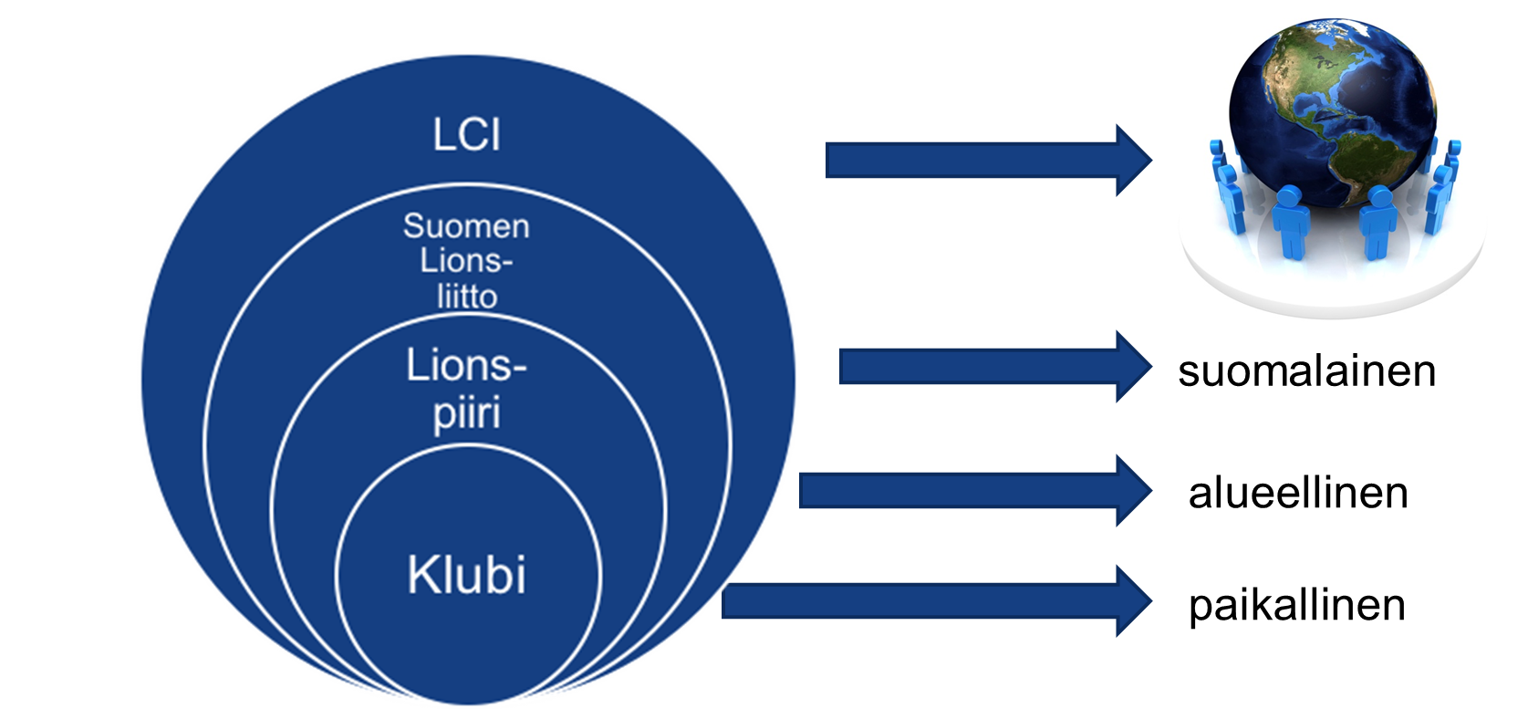
Jäsenen vaikutusmahdollisuudet

Slide 22
Järjestön organisaatio
Europa Forum
Kv. hallitus, kv. presidentti
Piirihallitus, piirikuvernööri
NSR
Alue, alueen pj
Suomen Lions -liitto
Lohko, lohkon pj
Klubi, klubin presidentti

Slide 23
Klubi ja klubin virat
Suomessa on n. 800 erilaista klubia, jotka toimivat lions-periaatteiden mukaisesti

Slide 24
Klubin kokoontumiset
Lions Clubs International suosittelee, että klubit kokoontuvat säännöllisesti.
Kaikkia jäseniä rohkaistaan osallistumaan kokouksiin.

Slide 25
Klubin menestysresepti
Keskinäinen luottamus
Toisistamme huolehtiminen
Jokainen tekee oman osuutensa
Ristiriitojen rakentava ratkaiseminen
Toistemme huomioiminen ja kiitoksen antaminen
Armollisuus ja joustavuus tarvittaessa
Huumori ja leikkimieli ja rentous
Yhdessä touhuaminen
Yhteishengen ylläpitäminen
Yhteydet muihin klubeihin ja muihin toimijoihin
Yhteiset retket ja juhlat
Sisäisesti vahva ja yhteiset tavoitteet sisäistänyt klubi saa paljon hyvää aikaan ja näkyy paikkakunnallaan
Muista, että jokainen klubin jäsen, myös Sinä, vaikuttaa klubin hyvinvointiin ja menestykseen
Klubin nuorekkuus (ei se ikä vaan toiminta)
Avoimuus ja innostavuus
Aktiivisesti toimintaan mukaan ottaminen
Myötämielisyys uusiin ideoihin
Klubiviihtyvyys ja jäsenistä huolehtiminen

Slide 26
Vahva klubi osana verkostoa
Kummin tehtävän sisäistäminen
Yhteisen tavoitteen eteen työskentely
Koulutuksiin osallistuminen
Piirin ja liiton tapahtumiin osallistuminen

Slide 27
Klubin jäsenet
Toimiva jäsen
Ulkojäsen
Etuoikeutettu jäsen
Kunniajäsen
Ainaisjäsen
Liitännäisjäsen
Tukijäsen

Slide 28
Oma klubisi yhteydenpito ja tietoja klubistasi
Klubin säännöt
Klubin kirjatut tai kirjaamattomat toimintatavat
Klubin kokoontumiset
Klubin kotisivu, jos on
Klubilehti
Facebook sivut
Instagram
Whatsapp ryhmät
Etc

Slide 29
Klubin varainhoito
Klubissa ylläpidetään kahta budjettia/tiliä: aktiviteetit ja hallinnolliset menot.
Aktiviteettibudjetti koostuu yleisöltä kerätyistä varoista ja niitä voidaan käyttää vain palveluaktiviteetteihin, joilla autetaan paikkakuntaa tai laajempaa yleisöä.
Hallintobudjetista rahoitetaan klubin toiminta. Sen tulot tulevat enimmäkseen klubin jäsenmaksuista.

Slide 30
Kotisivut ja sosiaalinen media

Slide 31
Mistä lisätietoa
Klubin kotisivu & Facebook
Piirin kotisivu & Facebook
Suomen Lions-liiton kotisivu & Facebook
Kansainvälisen järjestön LCI:n kotisivu
Kansainvälisen säätiön LCIF:n kotisivu
(linkit aktiivisia ja johtavat oikeille sivuille)

Slide 32
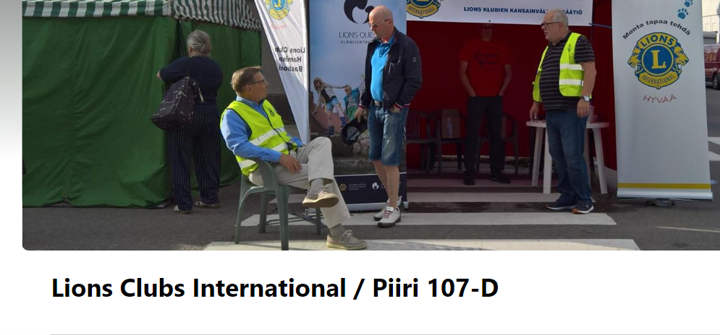
Tietoja omasta D- piiristä
50 klubia
4 aluetta
8 lohkoa
Jäseniä 1173
-naisia 205
-miehiä 968
(tieto 11.9.2024)

Slide 33
Tietoja Suomen Lions-liitosta / kotisivu
https://www.lions.fi/
Klubihaku
Yhteystiedot
Uutishuone
Verkkokauppa
Järjestö
Toiminta
Koulutus
Jäsenille (kirjautuminen)

Slide 34
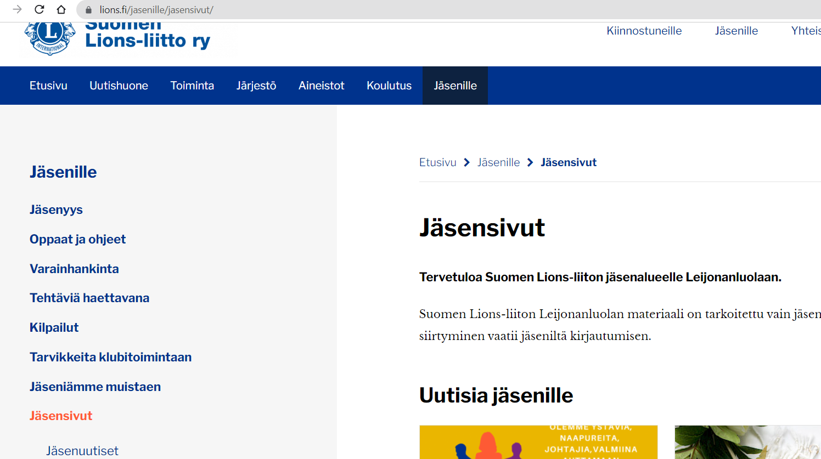
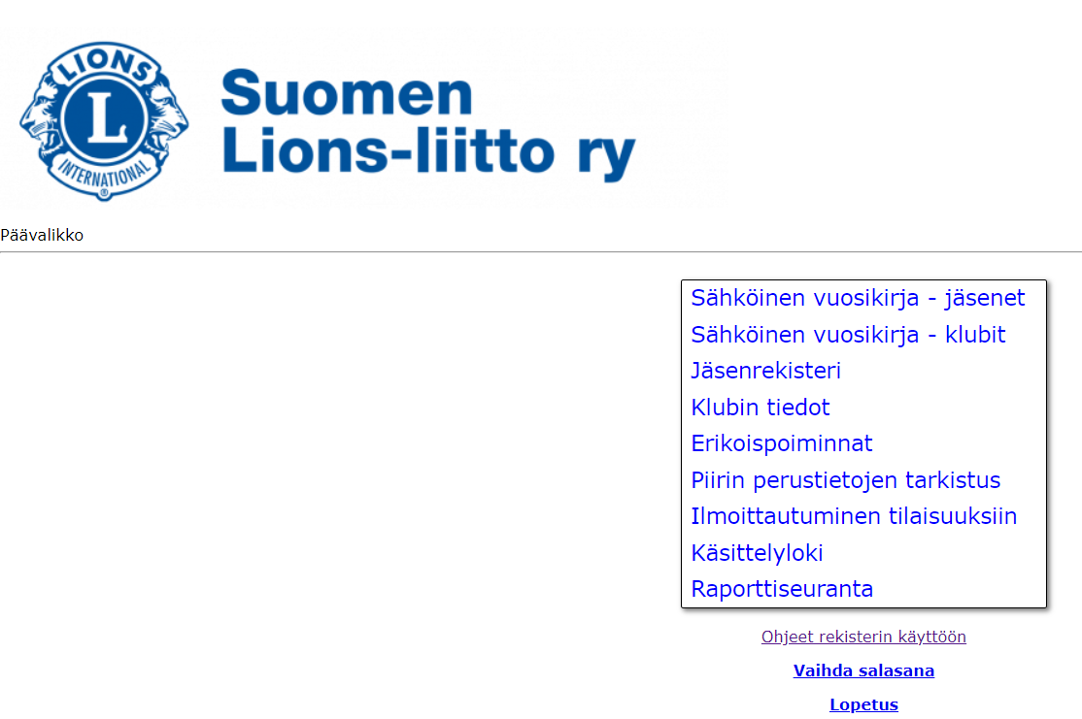
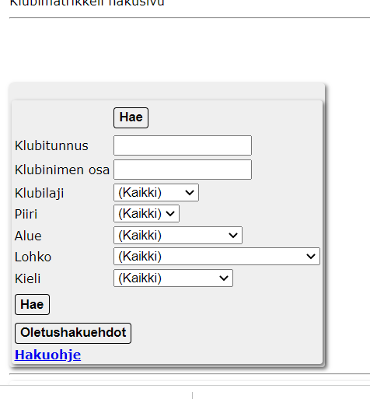
Tietoja Suomen Lions-liitosta / Jäsenille
Lions - jäsenille
Vaatii kirjautumisen
Pääsee jäsenistölle tarkoitettuun sisältöön
Pääsee jäsenrekisteriin

Slide 35
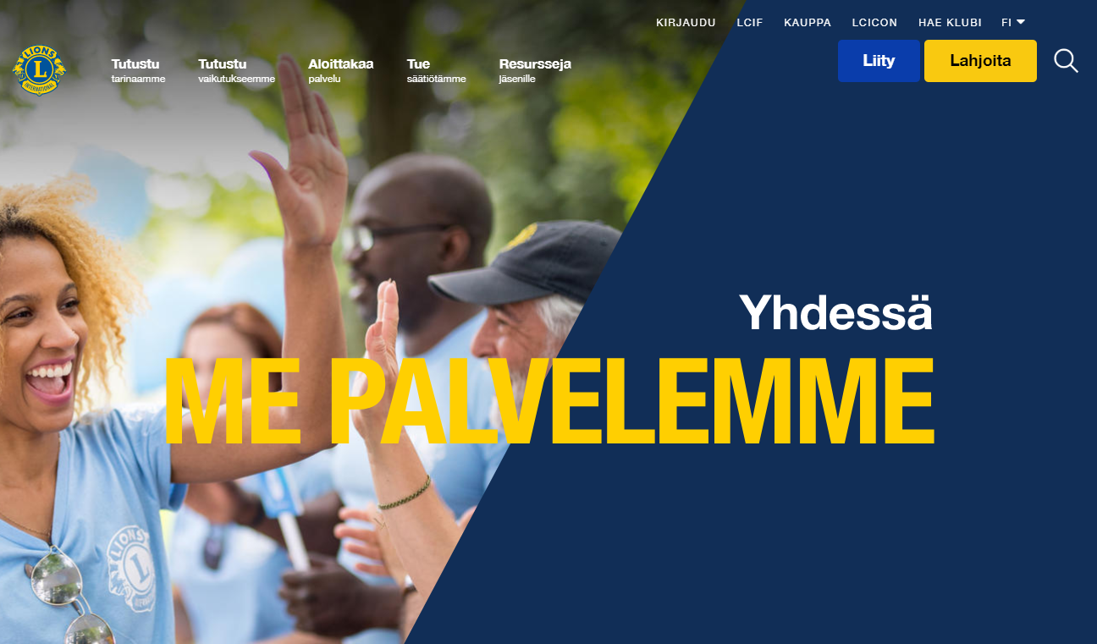
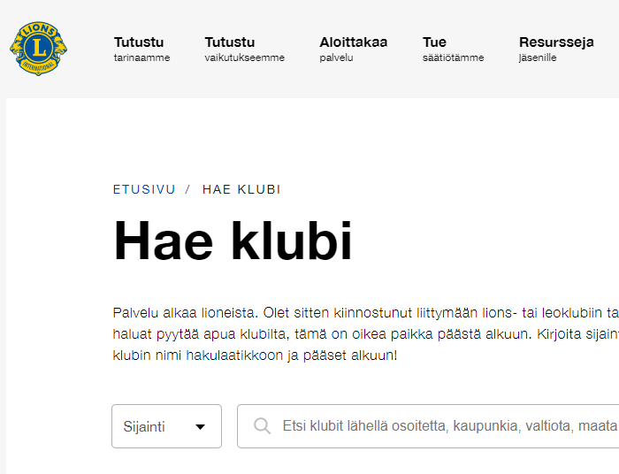
Tietoja kansainvälisestä Lions järjestöstä (LCI)
https://lionsclubs.org/fi
Yleistietoa järjestöstä
Resursseja jäsenille eli jäsenille tarkoitettua materiaalia
Ei tarvita salasanaa
Klubien yhteystiedot
Jäsensovelluksiin kirjautuminen
Kirjaudu

Slide 36
Kotimaiset säätiöt, kampanjat ja projektit
Olemme tunnettu, aktiivinen palvelujärjestö, joka yhteistyölähtöisesti palvelee tarvitsijoita laadukkaalla tavalla.

Slide 37
Hyvän päivä
Joka vuosi 8.10. vietetään lionstoiminnan Hyvän Päivää. Hyvän Päivä koskee kaikkia n. 18 000 vapaaehtoistyöhön sitoutunutta lionia noin 800 lionsklubissa eri puolilla maata.
Hyvän Päivän tarkoituksena on kiinnittää huomiota lionien vapaaehtoiseen palvelutoimintaan ja tehdä samalla tunnetuksi paikallista lionstoimintaa ja kertoa klubien monista tavoista tehdä hyvää.
Suomen Lions-liitto julkistaa vuosittain Hyvän Päivänä valtakunnallisen Vuoden Hyväntekijän sekä omista joukoistaan lionien Vuoden Hyväntekijän.

Slide 38
Arne Ritari säätiö (ARS)
Säätiön tarkoituksena on tukea ja edistää Suomen lionsklubien hyväntekeväisyyteen johtavia aktiviteetteja sekä vaalia Suomen lionstoiminnan kummin, Arne Ritarin, elämäntyötä maamme lionstoiminnan perustamisessa.
Säätiö toteuttaa toimintaansa jakamalla apurahoja Suomen Lions-liitto r.y:n jäsenklubien omille ja yhteisille piiri- tai liittotason aktiviteeteille sekä tukemalla muutenkin suomalaista lionstoimintaa.

Slide 39
Myyntiartikkelit – Joulukortit
Suomen Lions-liiton nuorisotyötä kuten Lions Quest –ohjelman opettaja- ja nuoriso-ohjaaja-koulutusta, kansainvälistä nuorisovaihtoa, LEO-toimintaa sekä leijonien yhteispohjoismaisia projekteja.
Klubi saa oman korttimyyntinsä tuotosta 50% omiin aktiviteetteihinsa.

Slide 40
Anna tukesi nuorisolle-arpajaiset
Arpajaisten tavoitteet
Tukea nuorisotoimintaa
Tuoda lisänäkyvyyttä Suomen Lions-toiminnalle
Arpajaisten nettotuotto käytetään kokonaisuudessaan Lions-liiton nuorisotyöhön, jolla ehkäistään lasten ja nuorten syrjäytymistä

Slide 41
Kummilapsi
Vuodesta 1986 ovat Suomen ja Sri Lankan lionit tehneet yhteistyötä auttaessaan varattomia lapsia heidän koulutuksessaan
Kuluneiden vuosien aikana on yli 2.500 lasta Sri Lankasta saanut omat kumminsa Suomesta.
Kummeina on lionsklubeja ja yksittäisiä lioneita ja heidän puolisoitaan
Myös lionsjärjestön ulkopuolisia henkilöitä, perheitä ja jopa työporukoita toimii kummeina

Slide 42
Sri Lankan silmäsairaala
Sri Lanka on ollut suomalaisten leijonien avustuskohteena jo yli 30 vuoden ajan.
Suomalaiset leijonat ovat tukeneet srilankalaisten köyhien nuorten kouluttautumista kummilapsi -ohjelman avulla, rakennuttaneet modernin silmäsairaalan köyhien ihmisten silmäleikkauksia varten, tukeneet ammattikoulun rakentamista, lähettäneet kymmeniä tuhansia pareja silmälaseja ja paljon muuta.
Kaiken tämän ansiosta suomalaiset leijonat ovat hyvin korkeasti arvostettuja Sri Lankassa.
Aikaisemmin on rakennettu silmäsairaala myös Ecuadoriin.

Slide 43
Orkester Norden
Orkester Norden toimii pohjoismaisen Lions-organisaation alla.
Suomessa orkesterin hallinto ja koordinointi on Suomen Lions-liitolla.
Käytännön järjestelyistä ja koordinoinnista vastaa Lahden kaupungin kulttuuripalvelut.
Orkesteritoiminnan päärahoittaja on Pohjoismainen ministerineuvosto.

Slide 44
Anna tukesi pienten potilaiden hyväksi
Suomen Lions-liitto, lionsklubit sekä Lastenklinikoiden Kummit tekevät yhdessä hyvää lasten syöpätautien hoidon, hoitomenetelmien ja tutkimuksen kehittämiseksi Suomessa.
Lionstoiminnan 70-vuotisjuhlavuoden kunniaksi 2020 käynnistyneen huomattavan yhteistyön tavoitteena on kerätä tärkeään tarkoitukseen vähintään 70 000 €.

Slide 45
Lasten leijonahiihto
Suomen Lions-liitto ja Suomen Hiihtoliitto ovat aloittaneet vuoden 2020 alusta yhteistyön lasten ja nuorten hiihtoharrastuksen lisäämiseksi.
Kampanjan tavoitteena on järjestää Lasten Leijonahiihdot koulujen hiihtolomien aikaan, jolloin 4–12-vuotiaat lapset voivat kokeilla hiihtoa.

Slide 46
Sydäniskurikampanja
Suomalaisten leijonien kampanja sydäniskurien hankinnasta klubien toiminta-alueille käynnistyi ensimmäisellä tilauksella tammikuun 2019 alussa.
Kampanjassa tilattujen laitteiden määrä on jo noin 150 kappaletta.
Tavoitteena on, että jokainen klubi rahoittaisi vähintään yhden laitteen hankinnan, jolloin maahamme saataisiin hankittua lähes 1 000 sydäniskuria lisää.

Slide 47
Leijonaemot
Erityislasten vanhempien vertaistukiyhdistys ja Suomen Lions-liitto aloittavat yhteistyön. Syyskuun (2020) alussa solmittu yhteistyösopimus tarjoaa mahdollisuuden haastavissa tilanteissa olevien erityislapsiperheiden auttamiseen ympäri Suomen.
Leijonaemojen yksi toimintamuoto on Leijonapartio, jossa tarjotaan lyhytkestoista apua silloin, kun avuntarvitsijalla ei ole tukiverkkoja ja yhteiskunnan tarjoamat palvelut eivät kohtaa avuntarvitsijaa.
Leijonapartion avunpyynnöt ovat monenlaisia. Osa avuntarvitsijoista kaipaa opastusta ja vertaistukea byrokratiaviidakossa esimerkiksi erilaisten hakemusten kanssa, mutta osa avuntarpeista on hyvin konkreettisia: tarvitaan apua kaupassakäynnissä, aidanrakentamisessa tai vaikka valaisimien kiinnittämisessä.
Yhteistyösopimuksen myötä Leijonaemot välittää soveltuvat Leijonapartio-avunpyynnöt paikallisille lionsklubeille, jotka ottavat asian hoitaakseen.

Slide 48
Punainen sulka keräys
Punainen Sulka 2006 -keräys Suomen lasten ja nuorten paremman elämän puolesta.
Kokonaistulos oli 3,8 M€ vuonna 2006.
Kokonaistulos oli 2,2 M€ vuonna 2017.
Punaista Sulkaa on käytetty tunnuksena jo 70-luvulta lähtien, Punainen Sydän 1954 alkaen.
Kampanjoiden kohteet ovat vaihdelleet syövän ja sydänsairauksien hoidosta sotaveteraanien ja vammaisten auttamiseen.

Slide 49
Kansainväliset säätiöt, kampanjat ja projektit
Olemme tunnettu, aktiivinen palvelujärjestö, joka yhteistyölähtöisesti palvelee tarvitsijoita laadukkaalla tavalla.

Slide 50
Lions palvelukohteet
Diabetes
Ympäristö
Lapsuusiän syöpä
Nälkä
Näkö

Slide 51
Nuorisotyö - Nuorisovaihto
Nuorisovaihto on 17 - 21 -vuotiaiden nuorten, kesäaikana tapahtuvaa 3 - 6 viikon mittaista tutustumista muihin maihin ja niiden kulttuuriin perheoleskelun ja kansainvälisten leirien muodossa.
Nuorisovaihto on aina lionsklubin aktiviteetti. Klubissa nuorisovaihtoa hoitaa tähän tehtävään valittu nuorisovaihtaja.
Suurimmat kohdemaat ovat USA, Italia, Japani, Keski-Eurooppa ja Australia.

Slide 52
Nuorisotyö - Nuorisovaihtoleiri
Suomessa järjestetään joka vuosi viisi leiriä.
Piiri järjestää leirin joka kolmas vuosi.
Leirille osallistuu noin 30 nuorta, jotka ovat kesällä nuorisovaihdossa Suomessa.
Leirin ohjaajat ovat suomalaisia nuoria.
Klubit voivat osallistua leiriohjelman järjestelyihin.
Ennen leiriä nuorille tarvitaan isäntäperheitä.

Slide 53
Nuorisotyö – Lions Quest
Lions Quest – Elämisen taitoja ohjelma
Lions Quest -peruskursseilla kasvattajille annetaan laajaa näkemystä kasvatuksesta.
Lasten ja nuorten terveen kasvun tukeminen ja riskikäyttäytymisen - kuten päihteiden käytön ennaltaehkäisy on pitkäjänteistä, jatkuvaa ja suunnitelmallista työtä.
Quest -ohjelmat sisältävät valmiiksi suunnitellut viikoittaiset oppituntiehdotukset 5 - 25-vuotiaille nuorten kouluttajille/opettajille.

Slide 54
Nuorisotyö - Rauhanjulistekilpailu
Rauhanjulistekilpailun tarkoituksena on antaa nuorille tilaisuus käyttää taiteellisia kykyjään osoittaakseen miten he näkevät rauhan.
Lionsklubit järjestävät kilpailun, joka on avoin 11-13 vuoden ikäisille lapsille kouluissa tai organisoiduissa nuorisoryhmissä.
Kilpailu antaa lioneille tilaisuuden olla vuorovaikutuksessa paikallisten nuorten kanssa ja esitellä heille kansainvälistä yhteisymmärrystä.
Vuosittain vaihtuva aihe.

Slide 55
Näönsuojelu
Poistaa ja saada hallintaan ennalta ehkäisevä sokeus
Rahoittaa kaihi- ja trakoomaleikkauksia
Poistaa miljoonien ihmisten jokisokeus
Jatkokouluttamalla silmälääkäreitä
Kerätä silmälaseja
Suomen keräystulos (II) oli 31.12.2008 yli 3 M€

Slide 56
Lions Clubs International Foundation
Kansainvälisten lions klubien säätiö (LCIF)

Slide 57
Ohjelmat, kampanjat ja projektit
LCI:n virallinen hyväntekeväisyysjärjestö
Varat kertyvät pääsääntöisesti lahjoituksista ja menevät 100 %:sti avustuksiin.
Lions Clubs Internationalin säätiö (LCIF) työskentelee joka päivä täyttääkseen tehtävämme: "Tukea lionsklubien ja kumppaneiden toimintaa, kun ne palvelevat yhteisöjä paikallisesti ja maailmanlaajuisesti sekä luovat toivoa ja vaikuttavat elämiin humanitaaristen palveluhankkeiden ja -apurahojen välityksellä”.
Säätiö perustettiin vuonna 1968.
LCIF on tukenut lionien humanitaarisia palvelutavoitteita kaikkialla maailmassa myöntämällä yli 12 000 apurahaa yhteisarvoltaan yli 900 miljoonaa dollaria neljällä painopistealueella, jotka ovat näkö, nuoriso, suurtuhohätäapu ja muu humanitaarinen työ.
Katastrofien vaikutusten helpottaminen
mm. Hätäavun järjestäminen tuhoaluille
Humanitaaristen tarpeiden täyttäminen
Nuorisoon liittyvä avustaminen
Peruspääoman vahvistaminen
Kampanja 100
Humanitaariset projektit
Näkökyky

Slide 58
LCIF – ensimmäiset 50 vuotta
LAHJOITETTU yli 1 miljardi USD
KATASTROFIAPU 118 miljoonaa USD
LIONS QUEST
16 miljoonalle lapselle ja nuorelle
NÄKÖ palautettu tai parannettu 30 miljoonalle
TUHKAROKKO rokotettu yli 87 miljoonaa lasta

Slide 59
LCIF - apurahakategoriat
SightFirst
SightFirst
Katastrofi apu
Hätäapu
Katastrofivalmius
Jälleenrakennus
Suurkatastrofi
Vastaavan summan apurahat
Humanitaariset Apurahat
Lions Quest
Diabetes
Vastaavan summan apurahat (Matching Grant)
Uudet apurahat
Leo apurahat
Piirin/klubin Paikkakunnan kehittämisraha =15% palautus

Slide 60
Leot
Toimintaa löytyy yli 140 maasta. Yli 60 vuotta toimintaa Suomessa

Slide 61
Leot
12-35-vuotiaita nuoria
Leot ovat Lions Clubs Internationalin nuorisojärjestö
Lionsien kaltaista toimintaa (hyvään tähtäävät aktiviteetit, kouluttaminen & tapahtumat)

Slide 62
Piiri
Piirin tarkoitus on tukea ja auttaa piirin klubeja ja toimia yhdyssiteenä kansainväliseen järjestöön ja Suomen Lions-liittoon.
Piiri on koulutus, yhteydenpito ja tukiorganisaatio klubien palvelutehtävässä.

Slide 63
Piirin tarkoituksena on
Kannustaa klubeja niiden palvelutyössä.
Avustaa klubeja toteuttamaan kansainvälisiä, valtakunnallisia ja piiritason palveluaktiviteetteja, joista päätetään erikseen järjestön, liiton tai piirin kokouksissa.
Toimia piirin alueelle toimivien rekisteröityjen lionsklubien yhdyssiteenä ja neuvovana keskuselimenä.
Toimia läheisessä yhteistyössä Suomen Lions-liitto ry:n kanssa.
Toimia läheisessä yhteistyössä Lions Clubs Internationalin kanssa.

Slide 64
Tarkoituksensa toteuttamiseksi piiri
Tukee ja ohjaa jäsenklubiensa toimintaa.
Hankkii ja levittää alan tietoutta.
Järjestää jäsenkoulutusta, erityisesti klubien virkailijoille, jäsentoimikunnille ja uusille leijonille sekä piirin alueen ja lohkon puheenjohtajille.
Järjestää kokouksia, esitelmätilaisuuksia, retkiä, juhlia ja muita vastaavia tilaisuuksia.

Slide 65
Piirihallitus
tekee piirin Lions-toimintaa edistäviä päätöksiä.
toimii yhdistyksen hallituksena.
ohjaa ja huomioi klubien toimintaa niin, että piirissä kaikkina aikoina toimitaan periaatteidemme ja tavoitteidemme mukaisesti.
piirikuvernööri ja varapiirikuvernöörit valitaan piirin vuosikokouksessa.
piirikuvernööri kutsuu muut piirihallituksen jäsenet ja piirin vuosikokous toteaa piirihallituksen kokoonpanon.
edellisen kauden piirikuvernööri jatkaa automaattisesti piirihallituksessa seuraavan toimintakauden.

Slide 66
Piirin hallinto
Piirihallitus (DC/PH)
avustaa piirikuvernööriä
kokoontuu neljä kertaa vuodessa
Piirikuvernööri (DG)
edustaa Lions-klubien kansainvälistä järjestöä piirissä
vastaa piirin klubien Lions-toiminnasta Päämajaan
Välittömästi edellinen piirikuvernööri (IPDG)
Piirikuvernöörin mentori
Ehdottaa palkitsemisia
Piirin johtoryhmä (DG tiimi)
piirin operatiivinen johto
jäsenet: DG, IPDG, VDG:t ja sihteeri
Piirin laajennettu johtoryhmä (GAT tiimi)
Avustaa piirin toiminnan suunnittelussa
jäsenet: DG, IPDG, VDG:t, D-GST, D-GMT, D-GLT ja sihteeri
Tarvittaessa muita asiantuntijoita

Slide 67
Piirin hallinto jatkuu
Varapiirikuvernöörit (VDG)
piirikuvernöörin tärkeimmät avustajat
Alueen puheenjohtaja (RC / APJ)
Avustaa ja tukee alueensa lohkon puheenjohtajia
Osa piirin GAT-organisaatiota
on raportointivastuussa piirikuvernöörille
Lohkon puheenjohtaja (ZC / LPJ)
auttaa ja neuvoo lohkon klubeja ja tukee klubien presidenttejä johtamisessa
piirikuvernöörin viestinviejä klubeille
Osa piirin GAT-organisaatiota
on raportointivastuussa alueen puheenjohtajalle ja piirikuvernöörille
Piirihallituksen sihteeri (CS) ja rahastonhoitaja (CT)
pitävät kirjaa piirin toiminnasta ja ovat vastuussa piirin taloudesta ja tileistä
lähettävät jäljennökset pöytäkirjoista ja talousraportit ohjeiden mukaisesti, keräävät raportit ja pöytäkirjat piirikuvernöörin esittelyyn
Piirin toimikuntien puheenjohtajat (DC) ja koordinaattorit (GST,GMT,GLT,LCIF)
edesauttavat toiminnallaan piirikuvernöörin tavoitteiden toteutumista
antavat tietoja piirille ja klubeille piirin ja kansainvälisistä ohjelmista
vastaavat niiden toteutumisesta piirissä
ovat raportointivastuussa piirikuvernöörille ja piirihallitukselle

Slide 68
Piirin rakenne
MAAILMANLAAJUINEN TOIMINTARYHMÄ(GAT)
Piirikuvernööri → GAT pj
GST -KOORDINAATTORI
GMT -KOORDINAATTORI
GLT -KOORDINAATTORI
Piirikuvernööri
1.VDG / 2. VDG
Piirihallitus
Piirin virkailijat
Toimikunnat
Jäsen-koulutus-palvelu-varainhankinta-ARS-LCIF jne
Alueet
APJ:t
Lohkot
LPJ:t
Klubit
Klubivirkailijat

Slide 69
Suomen Lions-liitto (SLL)
Moninkertaispiiri MD107. Moninkertaispiirissä on 14 osapiiriä, noin 900 klubia ja noin 21000 jäsentä.

Slide 70
Suomen Lions-liitto ry
Liiton tarkoituksena on toimia Suomen lionsklubien yhdyssiteenä ja keskuselimenä sekä tukea ja ohjata niiden toimintaa.
Suomen Lions-liitto ry on Suomessa toimivien, The International Association of Lions Clubs - järjestön, jota kutsutaan järjestöksi, rekisteröimien lionsklubien valtakunnallinen liitto ja on sama kuin järjestön vahvistama moninkertaispiiri 107 (Multiple District 107)

Slide 71
Suomen Lions-liitto ry (MD107)
Kuvernöörineuvostoa (KVN) ja Lions-liittoa johtaa puheenjohtaja (CC)
Hallitus
puheenjohtaja (CC)
varapuheenjohtaja (VCC)
kaksi DG edustajaa
yksi PDG edustaja
yksi 1 VDG edustaja
Liittotoimisto Helsingissä, Malmilla (Kirkonkyläntie 10)
Käytännön hallintotyöstä vastaa pääsihteeri, apunaan liittotoimiston henkilökunta

Slide 72
Kuvernöörineuvosto
Jäsenet 17 kpl
Liiton puheenjohtaja (CC)
Liiton varapuheenjohtaja (VCC),
Edellinen liiton puheenjohtaja (IPCC)
Piirikuvernöörit (A – O, ei J) (DG) 14 kpl
”Kuvernöörineuvosto käyttää päätäntävaltaa järjestön asioissa ja ohjaa lionstoimintaa liitossa.”

Slide 73
Liiton organisaatio
Ylintä päätösvaltaa käyttää
VUOSIKOKOUS
Vuosikokousten välissä päätökset tekee
KUVERNÖÖRINEUVOSTO
Valmistelee KVN-asiat, operatiivinen päätöksenteko
HALLITUS
työkaluinaan
TOIMINNANJOHTAJA TOIMIALAT JA
JA TOIMISTO TYÖRYHMÄT
Notes:
Vuosikokous: ylin päätöksentekoelin, jäsenet (klubien viralliset edustajat tekevät päätökset)
KVN käyttää päätöksentekovaltaa vuosikokousten välissä
Hallitus johtaa käytännön työtä, KVN-kokousten valmistelu
GS: kokousten valmistelu, esittely, vastuu toimeenpanosta
Toimialat ja työryhmät: valmistelu hallitukselle GS:n kautta, vastuu toimeenpanosta, GS valvoo (operatiivinen johto)
Liittotoimisto: GS johtaa

Slide 74
Kansainvälinen lionsklubien järjestö (LCI)
Lions Clubs International (LCI)
Maailmassa on noin 1.400.000 lionia, jotka toimivat yli 200 maassa yhteensä 48.000 klubissa. Klubeja palvelee noin 750 piiriä.

Slide 75
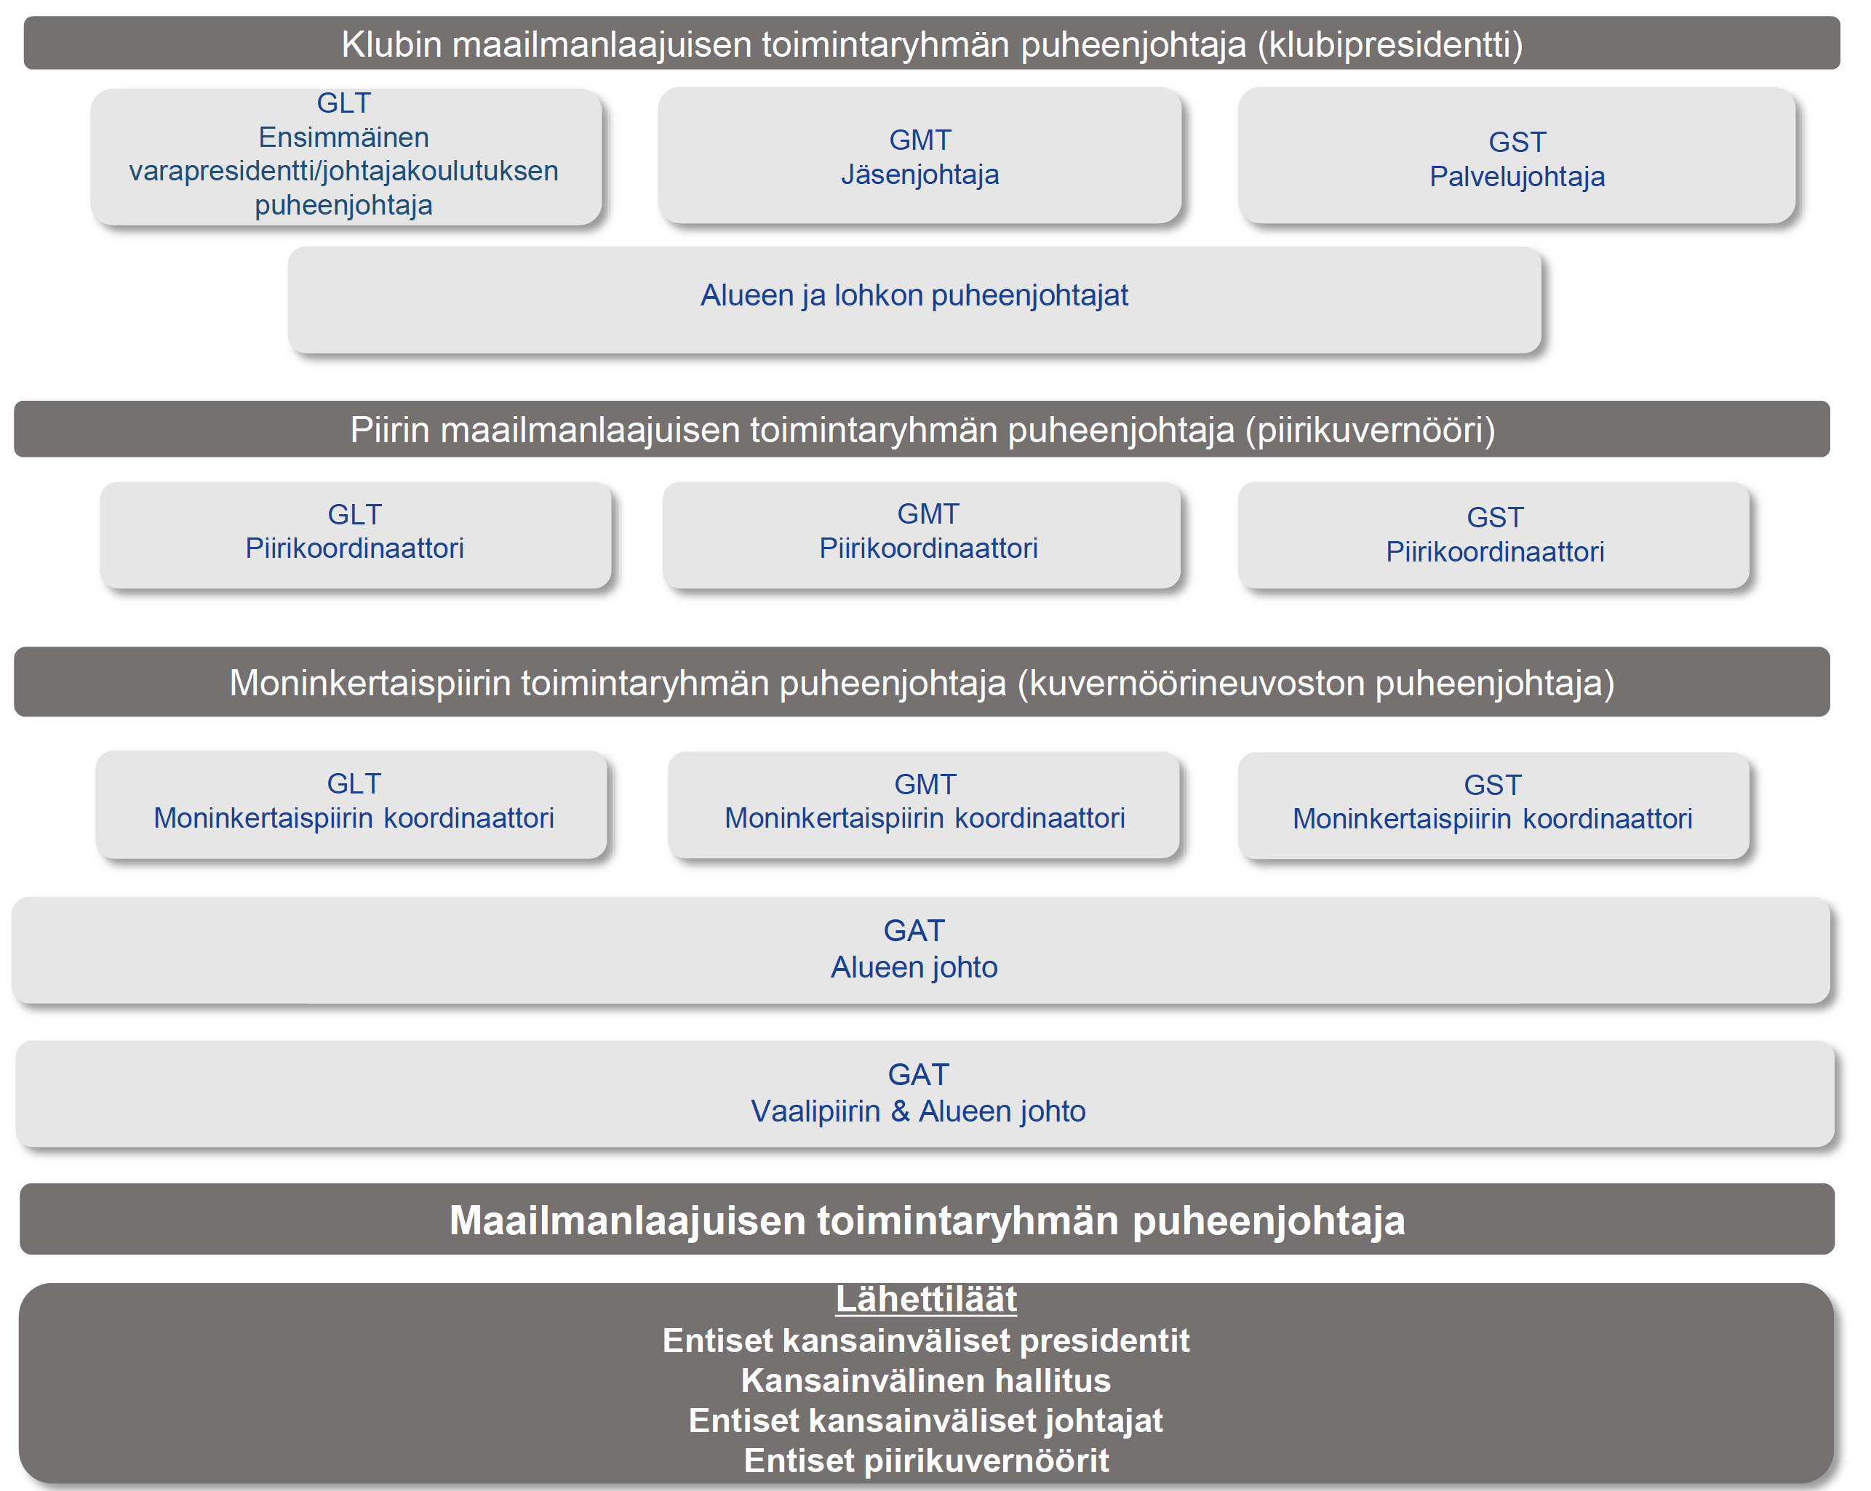
Maailmanlaajuinen toimintaryhmä (GAT) – Klubista katsoen
GAT on hyödyllinen silta lionien ja kansainvälisen järjestön välissä. Se on kentällä toimiva tiimi, joka on suunniteltu yhdistämään klubeja, piirejä, johtajia ja jäseniä työkaluihin ja resursseihin, jotka on laadittu parantamaan palvelun vaikutusta.
GAT on resurssien ja palautteen luoma jatkuva liike.
Aloitteen käynnistämisestä aina siihen saakka kun se saavuttaa klubin, GAT-tiimi on tarkoitettu joustavaksi ja liikkuvaksi ja näin järjestö pystyy tarjoamaan asiantuntemusta samalla kun otetaan huomioon lionien ehdottamat tarpeelliset muutokset.
Näin me voimme yhdessä varmistaa että kaikki tekemämme on aina mahdollisimman hyvin tehty.

Slide 76
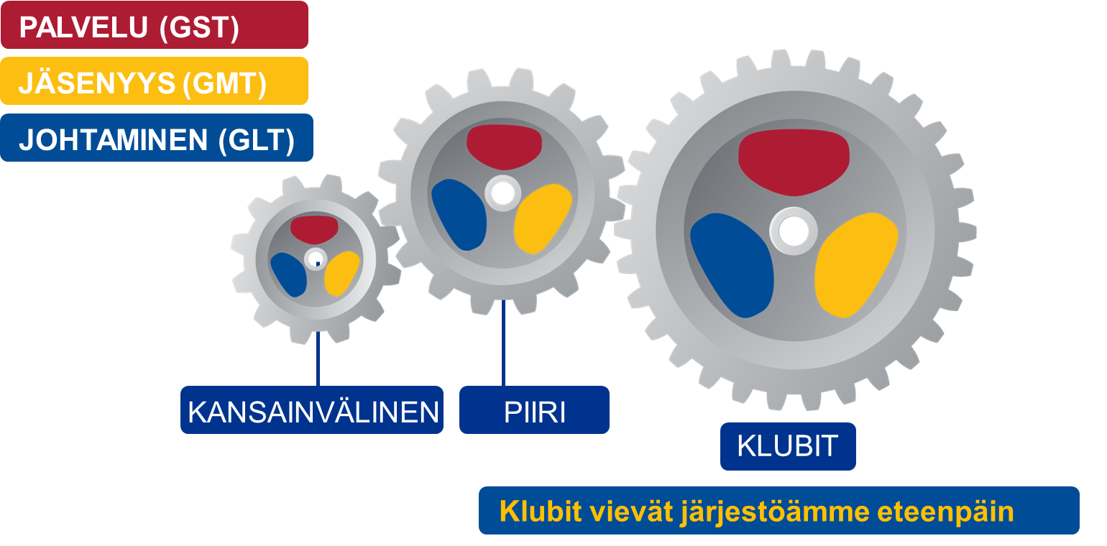
Yhtenäinen toimintapa läpi organisaation - GAT

Slide 77
Lyhyt Lions käsikirja

Slide 78
Kansainväliset virkailijat
IP | kansainvälinen presidentti | International President
VIP | kansainvälinen varapres | Vice International President
IPIP | edellinen kv. pres. | Immediate Past International President
PIP | entinen kansainv. pres. | Past International President
ID | kansainvälinen johtaja | International Director
PID | ent. kansainv. johtaja | Past International Director

Slide 79
Kansalliset virkailijat (MD107)
CC | Lions-liiton puheenjohtaja | Council Chairman
VCC | Lions-liiton varapuheenjoht. | Vice Council Chairman
IPCC | Lions-liiton edell. pj | Immediate Past Council Chairman
PCC | Lions-liiton entinen pj | Past Council Chairman
GS | Lions-liiton pääsihteeri | General Secretary

Slide 80
Piirin virkailijat (District)
DG | Piirikuvernööri | District Governor
VDG | Varapiirikuvernööri | Vice District Governor
IPDG | Edellinen piirikuvernööri | Immediate Past District Governor
PDG | Entinen piirikuvernööri | Past District Governor
CS | Piirisihteeri | Cabinet Secretary
CT | Piirin rahastonhoitaja | Cabinet Treasurer
DC | Toimikuntapuheenjohtaja | District Chairman
RC | Alueen puheenjohtaja | Region Chairman
ZC | Lohkon puheenjohtaja | Zone Chairman

Slide 81
Järjestön historiaa

Slide 82
Järjestön historiaa
1917 | Järjestö perustettiin USA:ssa
1920 | Järjestöstä tuli kansainvälinen, kun Kanadaan perustettiin ensimmäinen klubi
1931 | Ensimmäinen klubi Latinalaiseen Amerikkaan
1947 | Ensimmäinen klubi Australiaan
1948 | Ensimmäinen klubi Eurooppaan ja Ruotsiin
1953 | Ensimmäiset klubit Aasiaan ja Afrikkaan
1987 | Naiset hyväksyttiin jäseniksi

Slide 83
Järjestön perustaminen
Lions-järjestö perustettiin Chicagossa 7.6.1917
Melvin Jones 1879 - 1961

Slide 84
Lions-aate Suomeen
Suomeen Lions-aate tuli Kanadasta, suomalaissyntyisen Arne Ritarin (1906-1996) tuomana v. 1950.

Slide 85
Ensimmäinen klubi Suomeen
Suomen ensimmäinen lionsklubi LC Helsinki-Helsingfors perustettiin14.8.1950.
Kuvassa ovat vasemmalta
Arne Ritari, Rene Nyman,
rva Kaarina Ritari ja
Rauno Laitinen

Slide 86
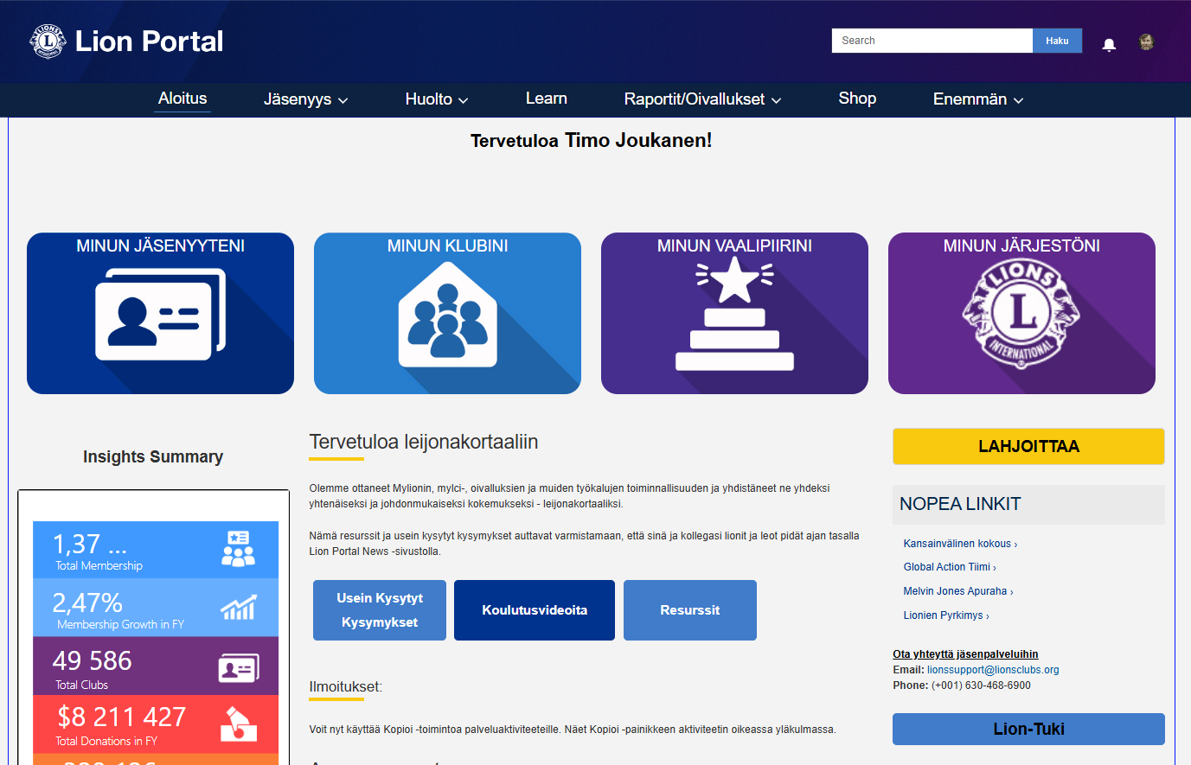
Lions jäsenportaali
https://myapps.lionsclubs.org/
Hallinnollinen työkalu lions-virkailijoille
Palvelujen raportointi
Tulevaisuudessa lionien keskeinen yhteydenpitoväline
Shop
Lions tarvikkeet
Insights
Seurantatyökalu; reaaliaikainen ja globaali
Learn
Verkkokursseja
Koulutus

Slide 87
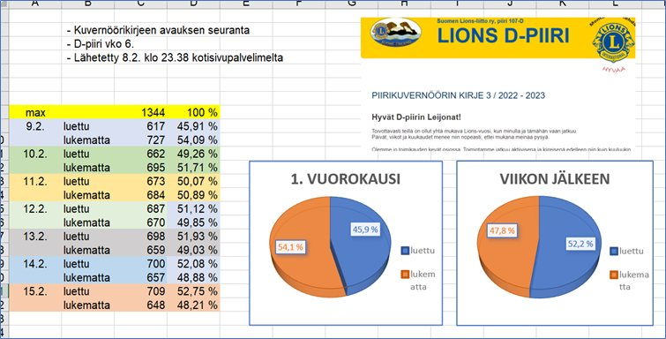
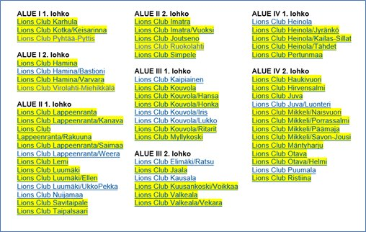
Huolehdi osaltasi Lion Portal kuntoon!
LUE TEKSTI TÄSTÄ: https://www.facebook.com/groups/1779173492319962/permalink/3465163583720936/

